Slide 1
实践验收成果展示
视觉算法组：高洁
2023.8.11

Slide 2
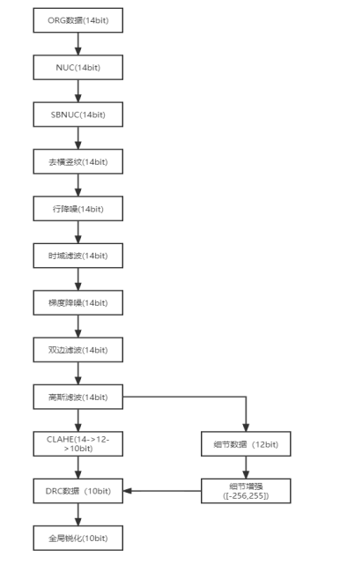
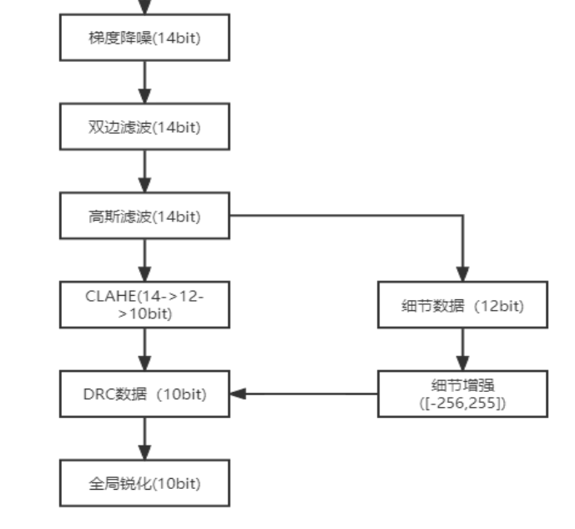
总体流程
RDCT降噪

Slide 3
目录
1
高斯细节提取
2
细节增强
2
全局锐化
3
RDCT降噪

Slide 4
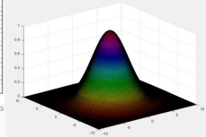
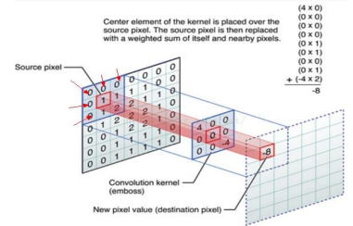

高斯细节提取——原理简介
此模块将图像分为基础层和细节层。高斯滤波器具有降噪效果，14bit 图像经过高斯滤波器后得到基础层，利用原图与基础层做差得到细节层，在细节层图像上进行细节增强。
初始化参数：方差 sigma，窗口大小，构造高斯滤波器 G；
对原图像 I 和高斯滤波器 G 做卷积，得到 I₁，其中I₁ 表示降噪后的图像；
对原图像和降噪后图像做差，得到 I₂=I-I₁，I₂ 表示提取的细节层图像；

Slide 5
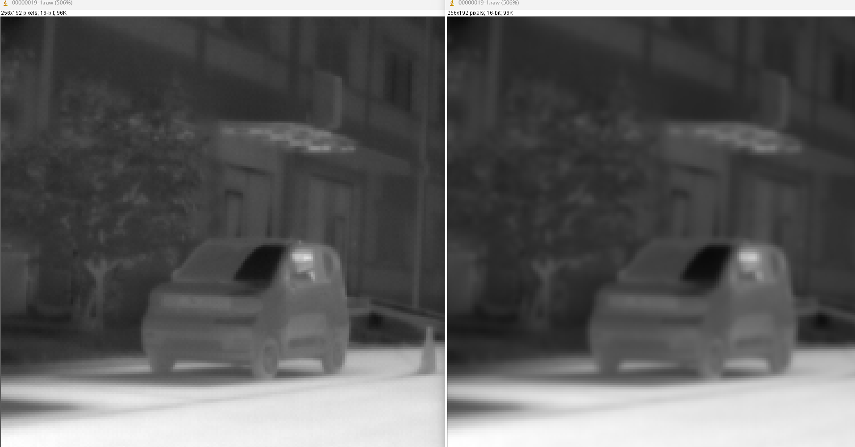
高斯细节提取——参数对比
sigma越小，基础层图像越清晰，细节越强，黑白边越强，噪声越重。
sigma越大，基础层图像越模糊，细节越弱，黑白边越弱，噪声越小。
sigma=1 sigma=1000

Slide 6
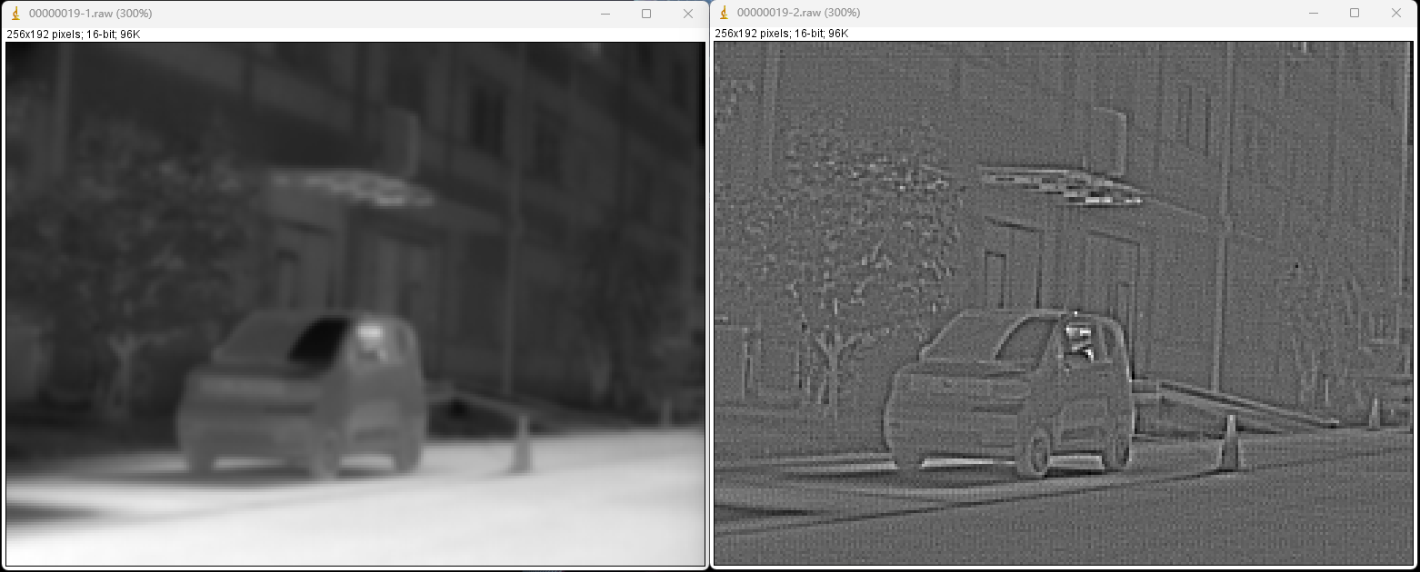
高斯细节提取——效果展示
基础层 细节层
参数设置：窗口3*3 sigma=15

Slide 7
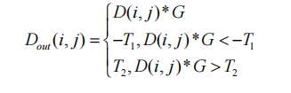
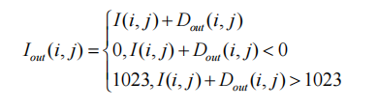
细节增强——原理简介
此模块对图像进行细节增强，细节增强分为基础层和细节层，基础层来自CLAHE 模块之后的 10bit 图像，细节层来自高斯细节提取的 14bit 有符号图像。通过增益系数控制细节强弱。
D为输入细节层图像，D_{OUT}为放大后增益倍数的细节层 ，初始化细节层放大倍数 G，细节层阈值[-T1,T2]，细节层放大后计算公式为：
计算细节增强后的图像，并限制图像像素区间，计算公式如下：

Slide 8
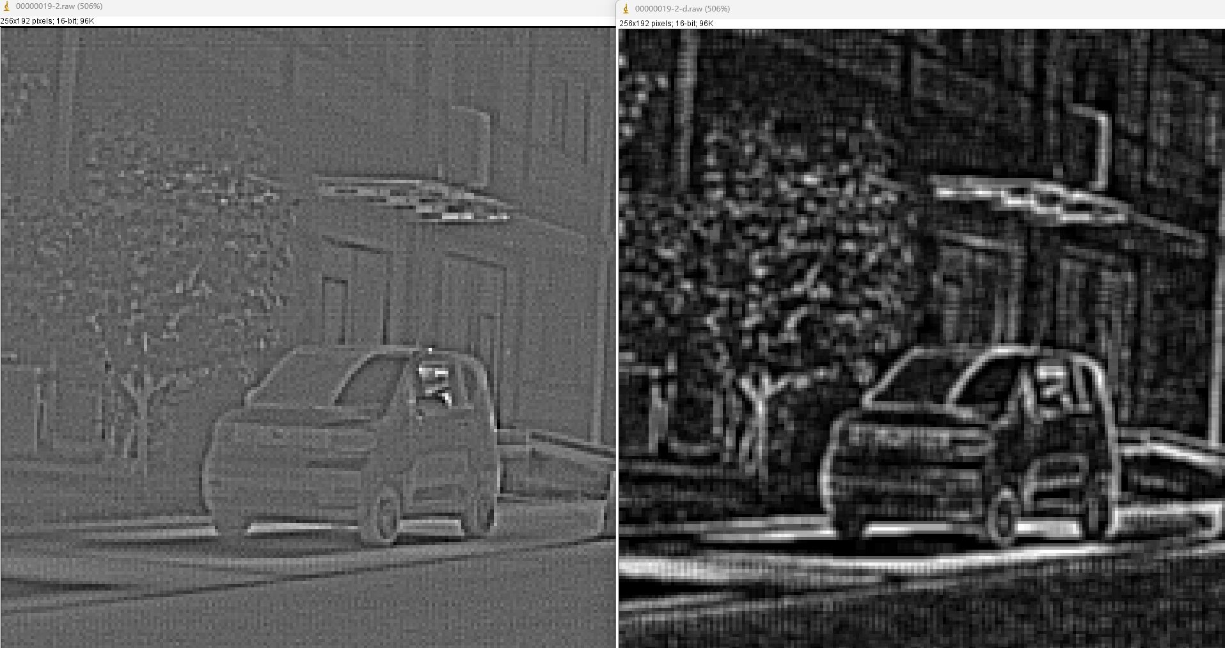
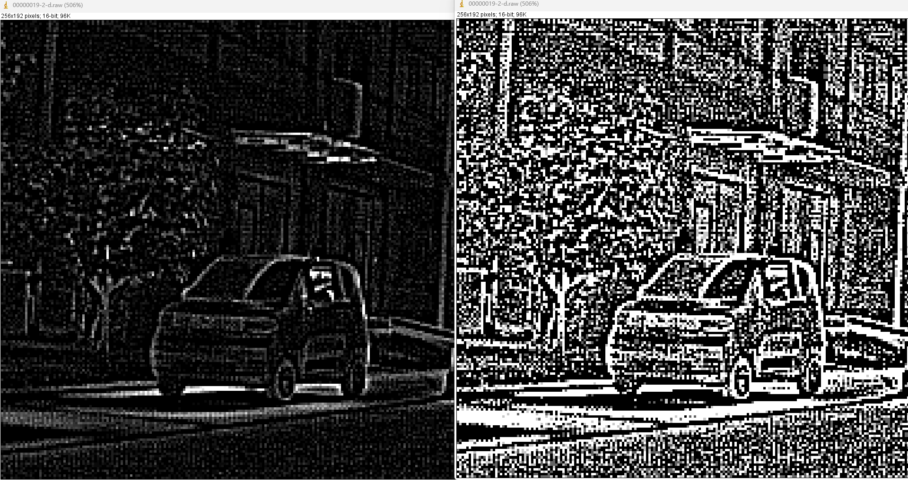
细节增强——参数对比
随着增益参数detailgain的增大，图像中的细节越强，噪声越大。
随着增益参数detailgain减小，图像中细节越弱，噪声越小。
需选取合适参数使细节与噪声得到平衡。
参数范围[0,255]，经验参数[10, 100]。
原始细节层图像 增益30
增益10 增益100

Slide 9
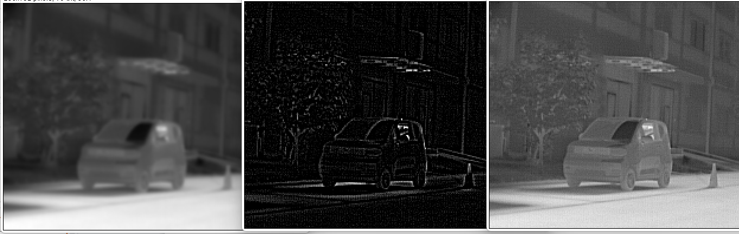
细节增强——效果展示
输入基础层 细节层*细节增益 细节增强后
参数设置：DETAILGAIN=5
以5倍的增益放大细节层。与基础层对比输出图像细节更加清晰，同时噪声也更加明显。

Slide 10
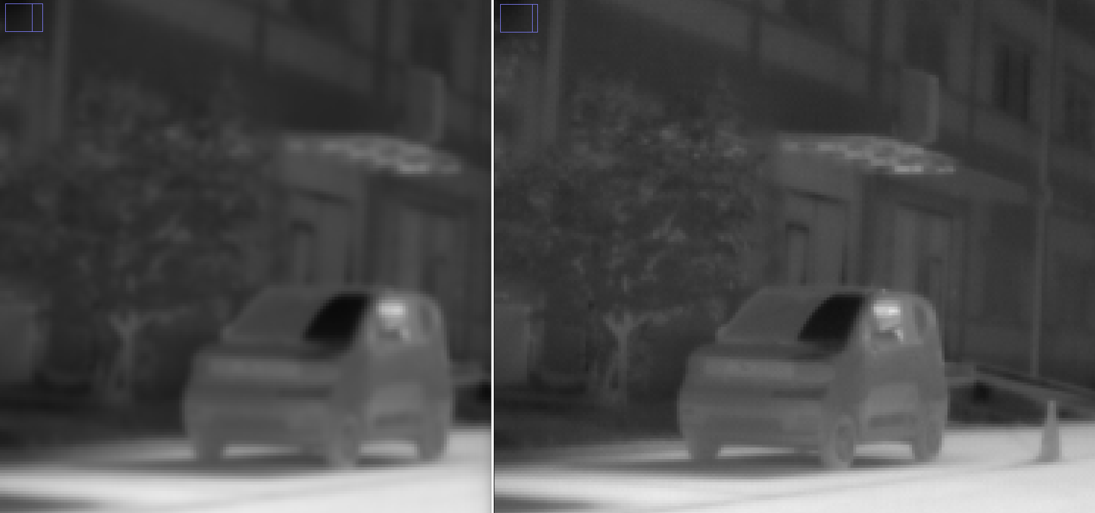

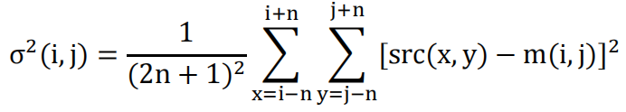
全局锐化——原理简介
细节信息往往是高频信号，但时常嵌入在大量的低频背景信号中，从而使得其视觉可见性低，因此适当的提高中高频部分能够提高视觉效果有利于判断场景信息。该模块主要作用对高频边缘起到锐化作用，并一定程度上降低平坦区域噪声。
计算大半径均值滤波，输入参数半径 n，即局部区域的低频部分
低频部分与输入的对比
局部方差计算：计算每个像素点邻域内的方差，方差越大，则该点越可能是高频信息

Slide 11
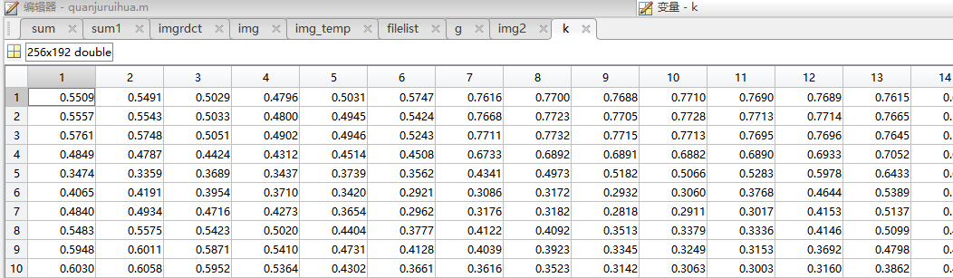

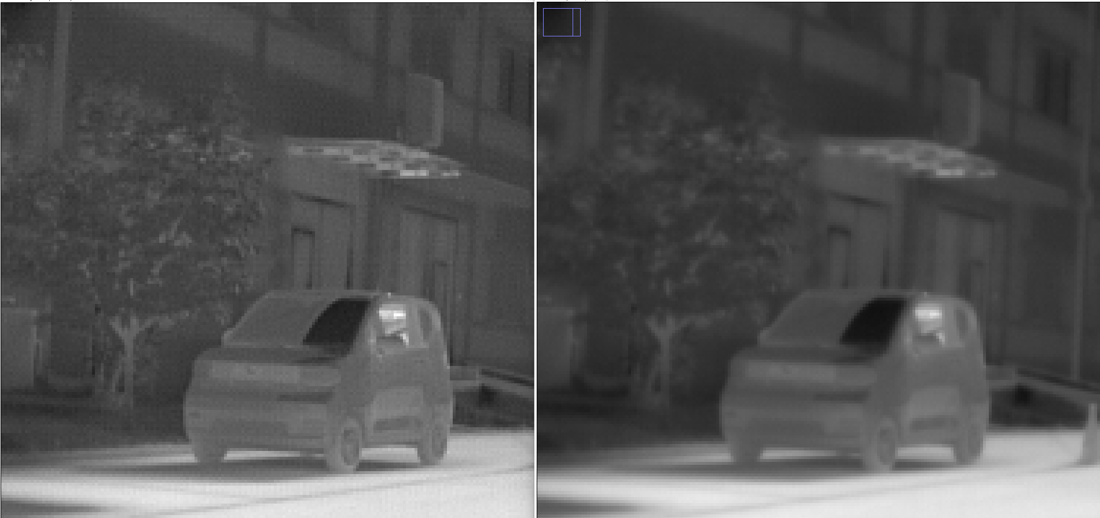
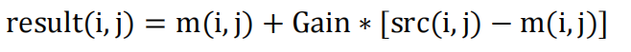
全局锐化——原理简介
计算加权系数 k(i,j)：输入参数 eps，计算公式如下。其中方差越大，则该点越可能是高频信息，对应的权重越大。
计算增强结果result 通过计算原图与均值滤波后的图像的差提取高频信息，将高频信息乘以一个增益之后再叠加到均值滤波后的图像上作为增强后的图像。
通过加权系数k进行加权计算。
gain=3 时的增强图像result

Slide 12
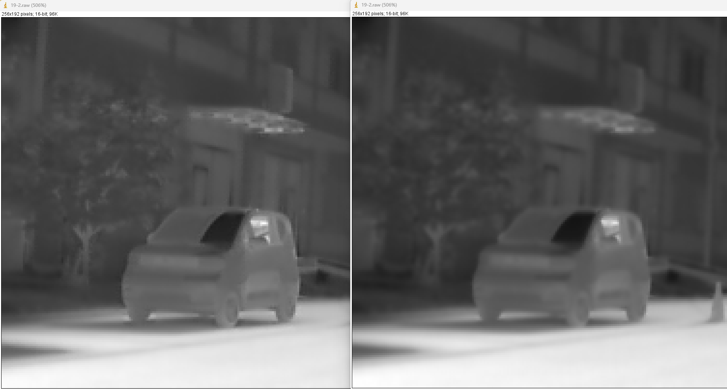
全局锐化——参数对比
eps越大，均值滤波所占权重越大，输出图像越平滑，细节损失越重。
eps越小，增强结果所占权重越大，输出图像越锐利，细节损失越小。
eps=500 eps=5000

Slide 13
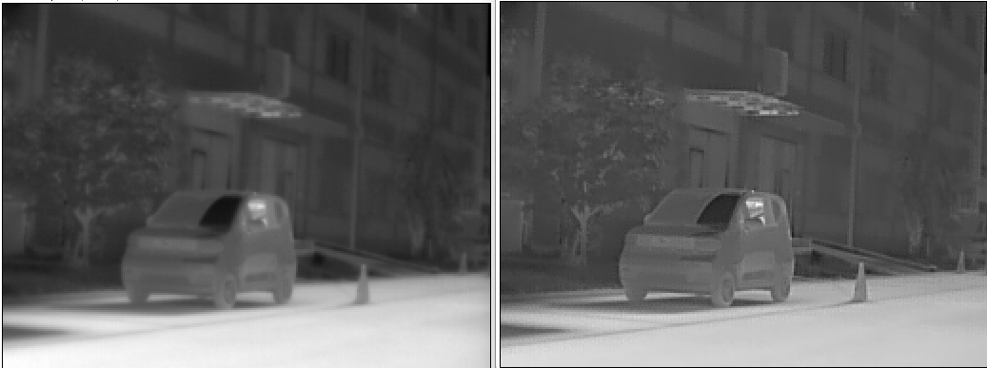
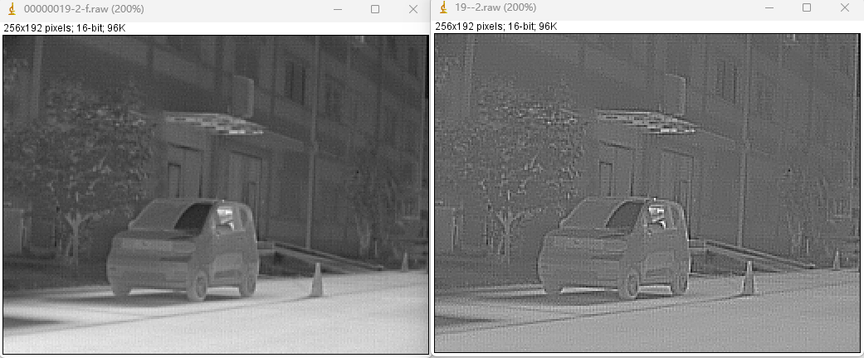
全局锐化——效果展示
采集的图像
gain=5 eps=200
细节增强后的图像
gain=5 eps=300

Slide 14
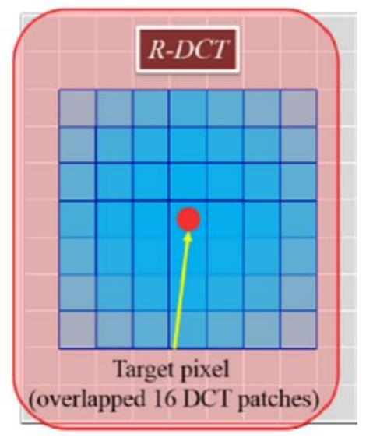
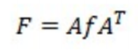
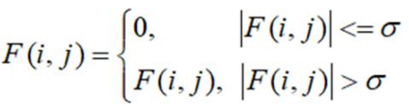
RDCT降噪——原理简介
DCT 主要运用于数据或图像的压缩，也可用于图像降噪。 DCT 系数能量主要集中在左上角，其余大部分系数接近于零。噪声在图像中往往是高频信息，高频信息在 DCT 系数中绝对值较小，因此将 DCT 系数中绝对值较小的数置 0，再进行DCT 逆变换，可以得到去噪后的图像。
对图像进行滑动窗口的分块DCT变换，每个子块的DCT变换可简化为：
对每个子块 DCT 后的特征进行阈值截断，即
进行DCT逆变换后统计每个像素在被包含的子块中的像素均值即得到最后的完整图像。

Slide 15
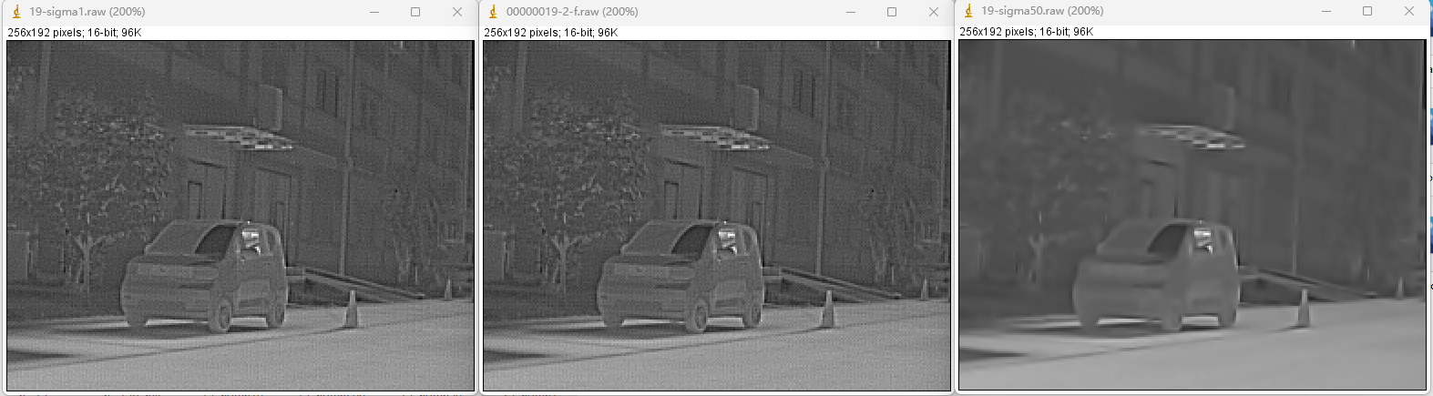
RDCT降噪——效果展示
N=4 时，参数sigma对降噪效果的影响：
sigma=1 输入图像 sigma=50

Slide 16
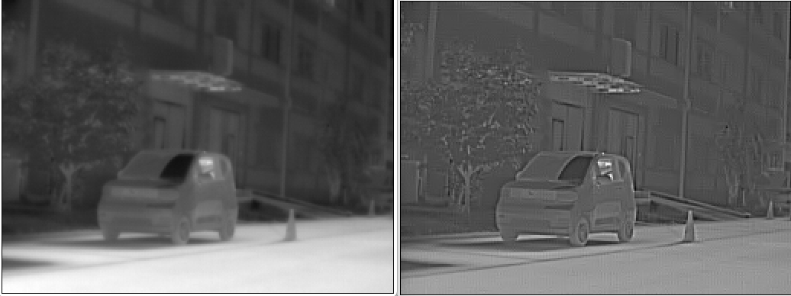
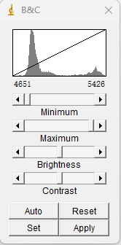
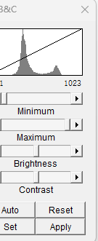
总体效果

Slide 17
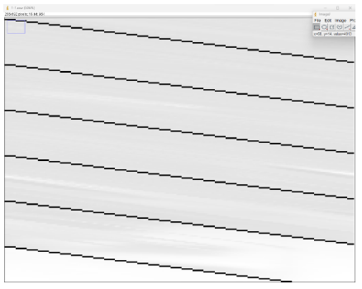
问题总结
高斯细节提取后细节层图像无法显示
原因：细节层图像是有符号的
解决方案：增加了128的偏置，以查看成像效果，在后续细节增强步骤再还原即可
全局锐化部分成像效果不是很好
原因：输入图像的位数是14位，导致整体亮度偏差很大
解决方案：增加伽马变换进行降位
RDCT部分，滑动窗口的DCT变换效果很差很奇怪
解决方案：改为对十六张剪裁不同的图片分别进行分块DCT后，进行IDCT，再将16张图片取平均值。

